Slide 1
Przewidywanie opadów (IMGW) – model per stacja
Projekt na przedmiot: Podstawy sztucznej inteligencji
Autor: Sebastian [uzupełnij nazwisko]
Prowadzący: [uzupełnij]
Data: [uzupełnij]

Slide 2
Cel projektu
Zaprojektowanie modelu klasyfikacyjnego przewidującego wystąpienie opadu deszczu.
Wejście: dane meteorologiczne z wielu stacji pomiarowych w Polsce.
Wyjście: etykieta binarna – „Opad” lub „Brak opadu” dla każdego stacjia i dnia.
Sprawdzenie jakości modelu na zbiorze testowym oraz zapis wyników do plików.

Slide 3
Dane – źródło i charakterystyka
Dane pogodowe (pomiarowe) z 59 stacji meteorologicznych na terenie Polski.
Liczba wczytanych rekordów: 246 153.
Zakres dat: 2019-01-01 – 2024-12-31.

Slide 4


Działanie programu
Program przewiduje, czy jutro w danym regione wystąpi opad (≥ 0.1 mm), czy nie.
Dane wejściowe:
  dzienne pomiary z 59 stacji SYNOP IMGW w latach 2019–2024,
  m.in. opad, temperatura maksymalna, minimalna, średnia.
Główne kroki działania:
  Wczytanie danych z plików CSV dla wybranych lat.
  Tworzenie cech (features) – agregacja do poziomu stacjia i dnia, cechy bieżące i opóźnione.
  Podział na zbiór treningowy (2019–2023) i testowy (2024).
  Trenowanie modelu klasyfikacji (HistGradientBoostingClassifier).
  Ewaluacja jakości na zbiorze testowym + zapis wyników i modeli do plików.
Wyjście:
  etykieta binarna „Opad” / „Brak opadu” dla każdego stacjia i dnia,
  metryki (accuracy, F1, ROC AUC), macierz pomyłek, raport per stacjio

Slide 5
Przygotowanie danych
Model per stacja (bez mapowania) stacji na stacjia (każde stacjio otrzymuje zbliżoną liczbę stacji).
Agregacja danych stacyjnych do poziomu stacja i dnia.
Utworzenie cech opisujących warunki pogodowe (np. temperatura, wilgotność, wiatr, opad).
Przygotowano 106 886 rekordów (obserwacji) do uczenia modelu.

Slide 6
Model użyty w projekcie – HistGradientBoostingClassifier
Należy do rodziny modeli ensemble – łączy wiele drzew decyzyjnych w jeden silny klasyfikator.
Wykorzystuje technikę gradient boosting:
  kolejne drzewa uczą się korygować błędy poprzednich,
  minimalizuje funkcję straty krok po kroku (gradientowo).
Wersja „histogramowa”:
  cechy numeryczne są dzielone na koszyki (binning) → przyspiesza uczenie,
  zmniejsza zużycie pamięci i pozwala trenować na większych zbiorach danych.
Bardzo dobrze sprawdza się na danych tabelarycznych (features w kolumnach, rekordy w wierszach), czyli dokładnie takich jak w tym projekcie (pogoda dzienna w stacjiie).

Slide 7
Struktura programu
Wczytanie danych wejściowych i konfiguracji.
Podział danych na zbiór treningowy i testowy.
Trenowanie modelu, obliczenie metryk oraz zapis wyników do plików

Slide 8
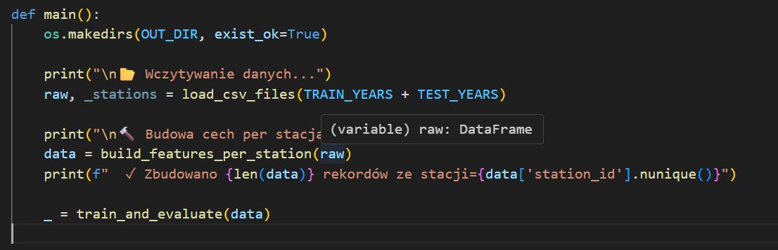
Struktura programu

Slide 9
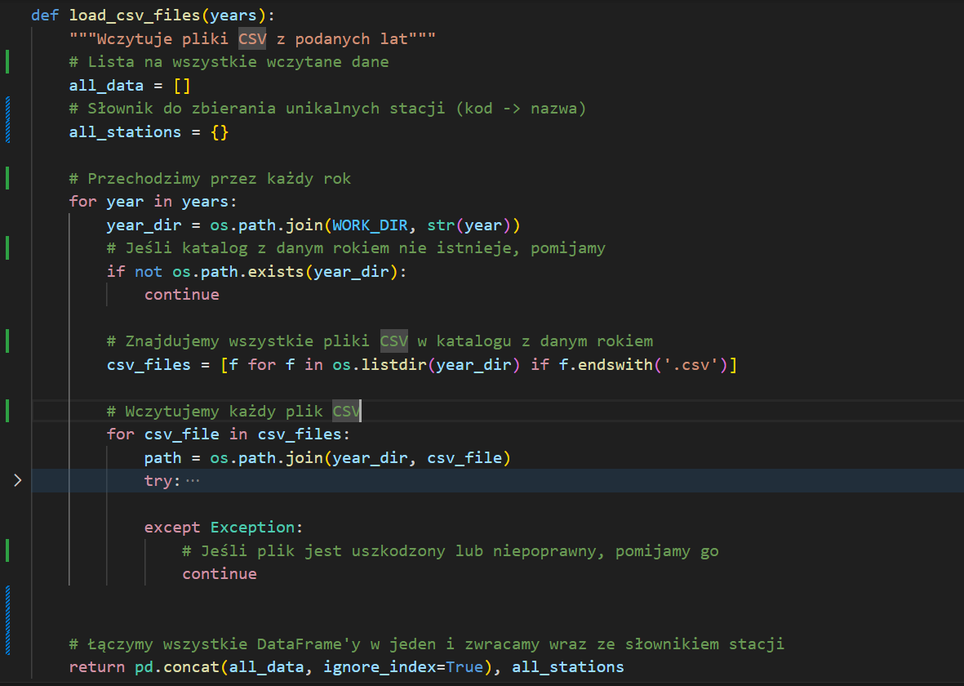
Wczytanie danych

Slide 10
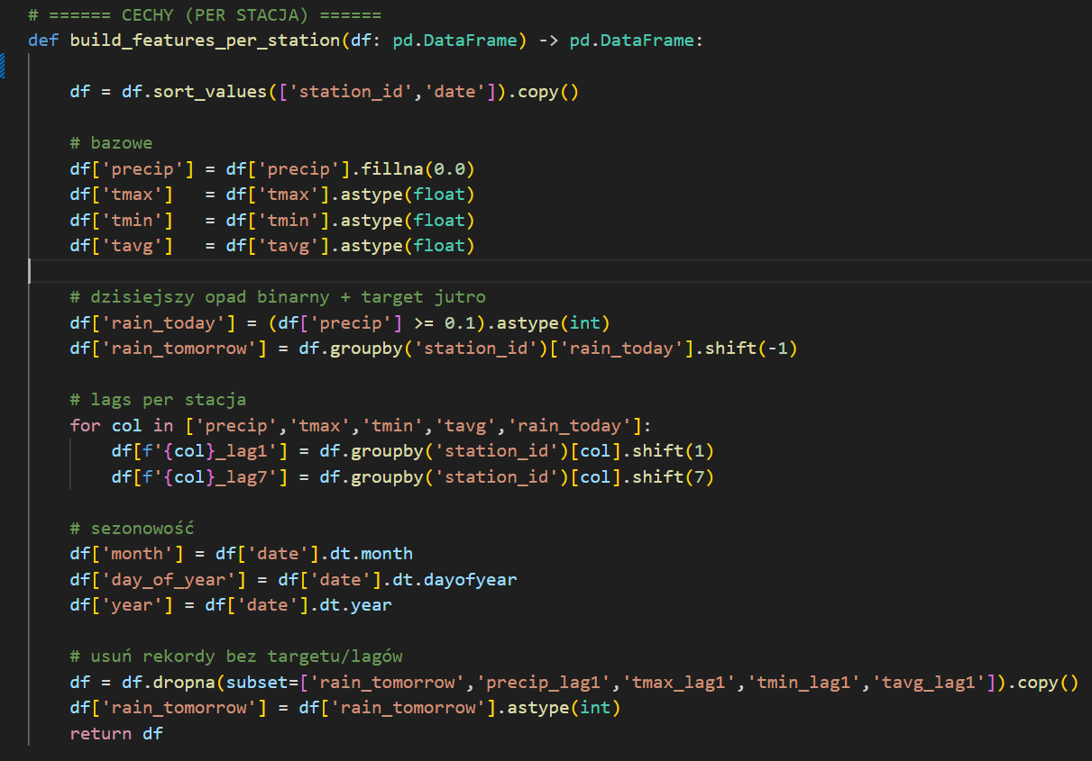
Budowanie cech

Slide 11
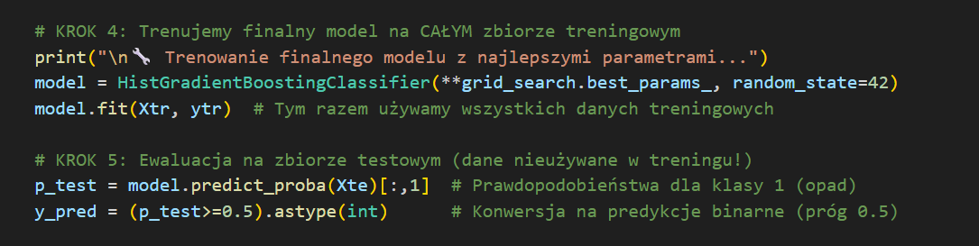
Trenowanie, ewaluacja

Slide 12
Zbiory danych
Łącznie: 128 347 rekordów, 59 stacji
Train (2019–2023): 106 886 rekordów
Test (2024): 21 461 rekordów

Slide 13
Optymalizacja hiperparametrów (GridSearchCV)
Najlepsze parametry:
• max_iter: 150
• learning_rate: 0.15
• max_depth: 6
• min_samples_leaf: 20
• l2_regularization: 0.1
Najlepszy wynik CV (ROC AUC): 0.7836

Slide 14
Skuteczność – TOP 10
LĘBORK (354170125) — acc=0.72, pos_rate=0.29, n=362
LESKO (349220690) — acc=0.70, pos_rate=0.37, n=363
LESZNO (351160418) — acc=0.69, pos_rate=0.38, n=363
RESKO-SMÓLSKO (353150210) — acc=0.69, pos_rate=0.36, n=360
ELBLĄG-MILEJEWO (354190160) — acc=0.69, pos_rate=0.37, n=363
TARNÓW (350200575) — acc=0.69, pos_rate=0.36, n=356
KATOWICE-MUCHOWIEC (350190560) — acc=0.68, pos_rate=0.41, n=365
HALA GĄSIENICOWA (349200628) — acc=0.68, pos_rate=0.40, n=361
SŁUBICE (352140310) — acc=0.68, pos_rate=0.42, n=365
LEGNICA (351160415) — acc=0.68, pos_rate=0.42, n=361

Slide 15
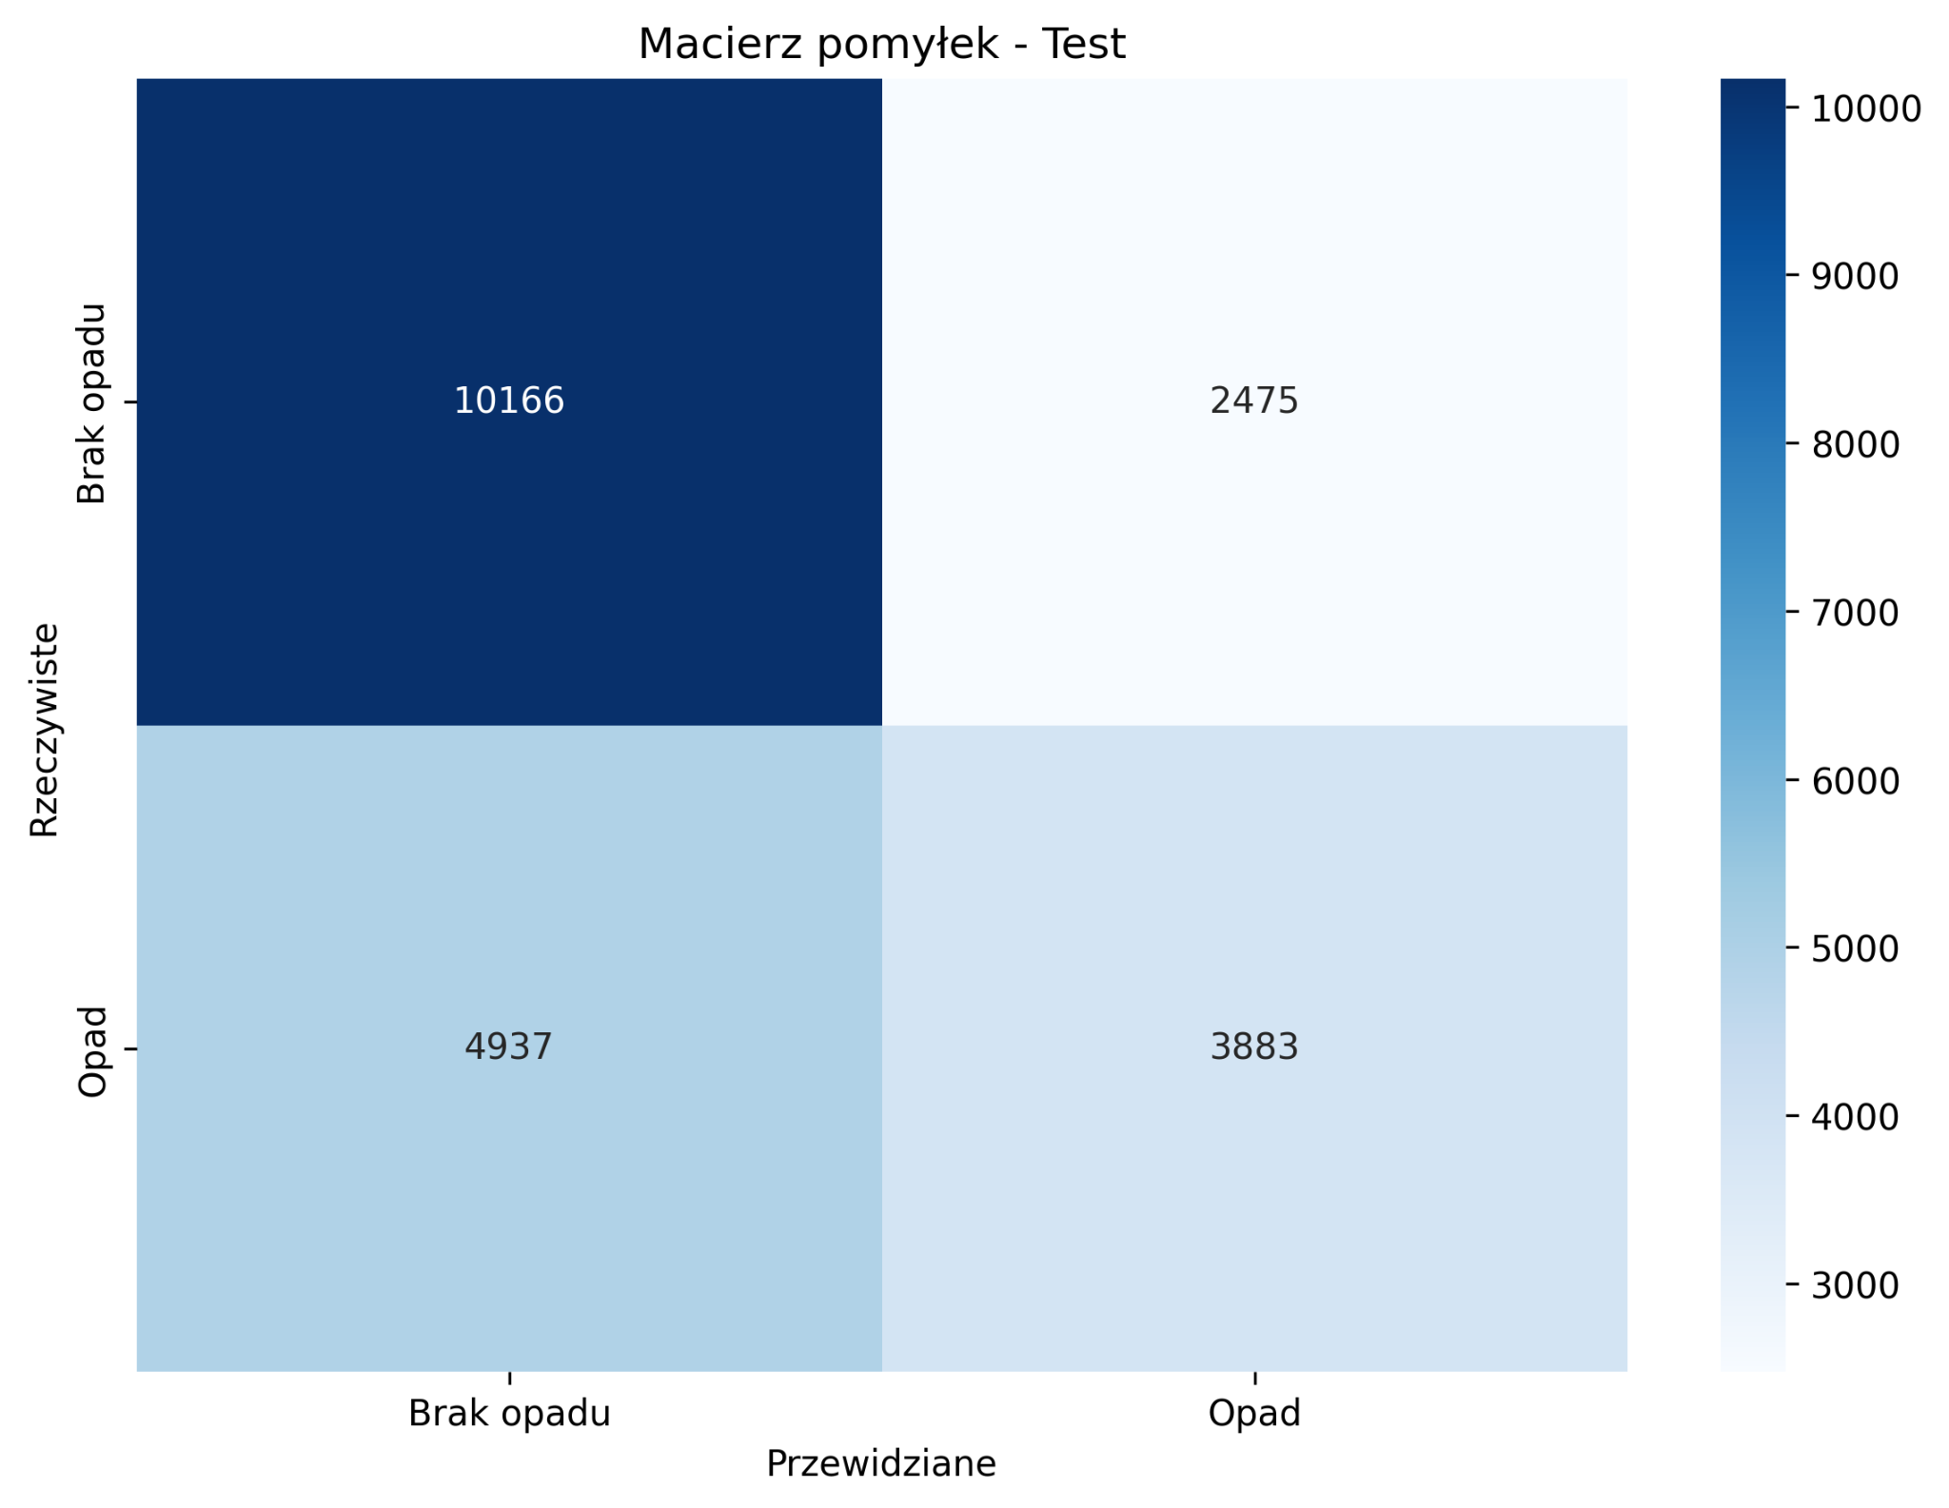
Macierz pomyłek

Slide 16
Testy
Accuracy – odsetek wszystkich trafień:
Precision (precyzja) dla „Opad” - 61% alarmów deszczu to prawdziwe deszcze
Recall (czułość) dla „Opad” – z ilu faktycznych deszczy model zrobił alarm: 44%
F1 (dla „Opad”) – średnia harmoniczna precision i recall; 0.51 (umiarkowanie).
ROC AUC – jak dobrze model porządkuje przypadki (niezależnie od progu).
0.5 = losowo, 1.0 = idealnie. 0.671 → rozdzielczość jest średnia+:

Slide 17
Wyniki testów
Accuracy: 0.655
ROC AUC: 0.671
PR AUC: 0.571
Klasa 'Opad' — P=0.61, R=0.44, F1=0.51
Klasa 'Brak opadu' — P=0.67, R=0.80, F1=0.73

